Slide 1

EGE ÜNİVERSİTESİ
ACİL DURUM
OTONOM HABERLEŞME
SİSTEMİ
Deha UZAR
19240000143
Dr. Öğretim Üyesi Mustafa Berkant SELEK

Slide 2


PROBLEMİN TANIMI
Yalnız yaşayan yaşlı nüfusun artmasıyla birlikte, ev içi kazalar (düşme, kalp krizi) ölümcül sonuçlar doğurabilmektedir.
KRİTİK SORUN: "BİLİNÇ KAYBI"
Kişi düştüğünde veya bayıldığında yardım çağıramaz. "Altın Saatler" olarak bilinen ilk müdahale süresi kaçırılır, bu da hayatta kalma oranını ciddi şekilde düşürür.

Slide 3



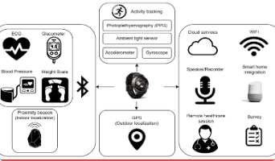

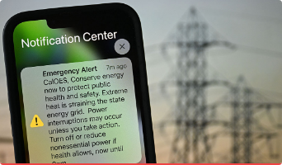
ÇÖZÜM MİMARİSİ
1. SÜREKLİ İZLEME
2. OTONOM KARAR
3. ANLIK UYARI
Kullanıcının nabız ve hareket verileri, giyilebilir sensörler ile 7/24 kesintisiz takip edilir.
Sistem, anormallikleri (düşük nabız, hareketsizlik) insan müdahalesi olmadan kendisi algılar.
Acil durum anında IoT platformu üzerinden hasta yakınlarına saniyeler içinde bildirim gönderilir.

Slide 4

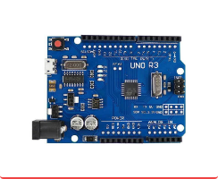
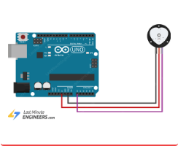
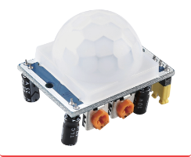
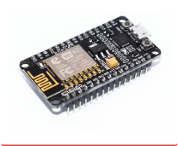
DONANIM BİLEŞENLERİ
ARDUINO UNO
PULSE SENSÖR
PIR SENSÖR
ESP8266 WI-FI
Ana işlemci. Sensör verilerini okur ve işler.
Kalp ritmini anlık ölçen optik sensör.
Hareketsizliği (bayılma/düşme) tespit eder.
Verileri internete ve Blynk bulutuna aktarır.

Slide 5


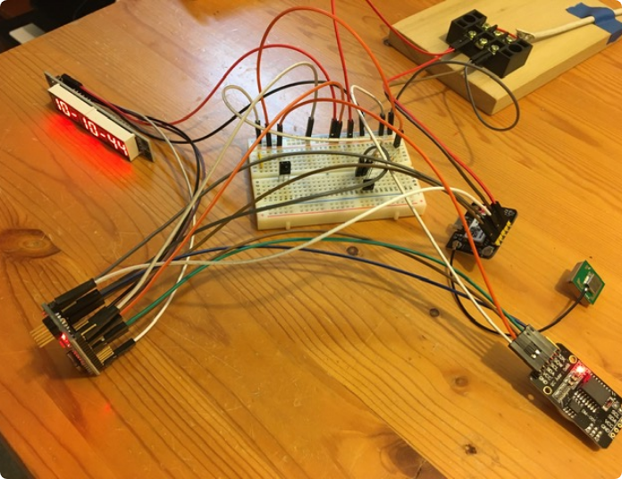
DEVRE BAĞLANTI ŞEMASI
NABIZ SENSÖRÜ
VCC Arduino 5V
GND Arduino GND
SIGNAL Arduino A0
HAREKET SENSÖRÜ
VCC Arduino 5V
GND Arduino GND
DATA Arduino D2
ESP8266 MODÜLÜ
Arduino TX ESP RX
Arduino RX ESP TX
GND Arduino GND

Slide 6
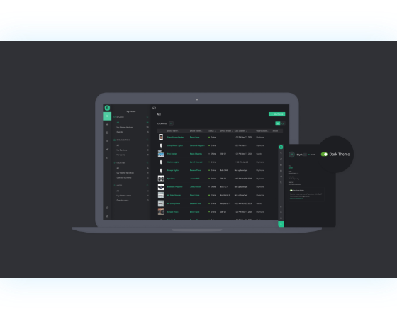
YAZILIM VE ARAYÜZ
BLYNK IOT PLATFORMU
Sistem, verileri anlık olarak Blynk bulut sunucusuna işler. Kullanıcı, mobil uygulama üzerinden nabız grafiğini ve durum bilgisini canlı olarak takip edebilir.
ACİL DURUM ALGORİTMASI
•
Anormallik: Nabız < 50 veya > 120 BPM
•
Hareketsizlik: 5 dakika boyunca PIR sinyali yoksa
•
Sonuç: Otomatik "Push Notification" gönderimi.

Slide 7
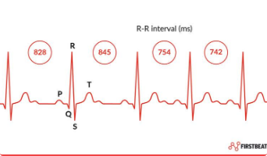


TEST SONUÇLARI VE BULGULAR
VERİ DOĞRULUĞU
TEPKİ SÜRESİ
SENARYO BAŞARISI
Testlerde sensör, referans cihazlara kıyasla %95 üzeri doğrulukla 70-85 BPM aralığında stabil veri sağlamıştır.
Acil durum tespit edildiği anda, Wi-Fi üzerinden bildirimin telefona ulaşma süresi ortalama 2-3 saniyedir.
Simüle edilen bayılma vakalarında sistem, 5 dakikalık sürenin sonunda hatasız olarak alarm moduna geçmiştir.

Slide 8
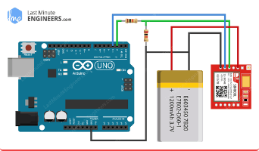

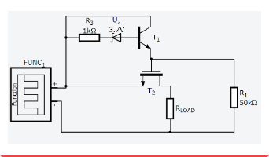
GELECEK ÇALIŞMALAR
GSM ENTEGRASYONU
YAPAY ZEKA (AI)
TAM MOBİLİTE
İnternet kesintilerine karşı, SMS ile haberleşme için SIM kart desteği eklenecek.
Kullanıcının rutin verilerini öğrenen makine öğrenmesi modelleri ile kişiye özel anormallik tespiti.
Şebeke elektriğinden bağımsız çalışabilmesi için Li-Po batarya ve şarj devresi entegrasyonu.

Slide 9


TEŞEKKÜRLER
Dinlediğiniz İçin Teşekkür Ederim
Sorularınız?

Slide 10







IMAGE SOURCES
https://media.istockphoto.com/id/1322704226/vector/fall-prevention-line-design-single-isolated-icon.jpg?s=612x612&w=0&k=20&c=mdxrskWEZ611LhEXLTWz3g1DZb_sbjFxnNJZe2FQH7s=
Source: www.istockphoto.com
https://www.mdpi.com/sensors/sensors-23-06652/article_deploy/html/images/sensors-23-06652-g001.png
Source: www.mdpi.com
https://tateeda.com/wp-content/uploads/2023/08/An-example-of-a-professional-grade-health-data-visualization-for-medical-devices-1024x955.jpg
Source: tateeda.com
https://cdn.aarp.net/content/dam/aarp/home-and-family/personal-technology/2023/08/1140-emergency-alerts.jpg
Source: www.aarp.org
https://www.campuscomponent.com/product-images/Arduino+UNO+R3+Compatible+Board-AR-134-D-min.jpg/2208614000020620127/1100x1100
Source: www.campuscomponent.com
https://lastminuteengineers.com/wp-content/uploads/arduino/Wiring-Connecting-Pulse-Sensor-with-Arduino.png
Source: refusingtoforget.org

Slide 11







IMAGE SOURCES
https://docs.sunfounder.com/projects/ultimate-sensor-kit/en/latest/_images/13_pir_module.png
Source: docs.sunfounder.com
https://www.campuscomponent.com/product-images/ESP8266+NodeMcu+WiFi+Development+Board+-WI-1052-D-min.jpg/2208614000019978238/1100x1100
Source: www.campuscomponent.com
https://europe1.discourse-cdn.com/arduino/original/4X/5/4/c/54c73624ac81cf8b48eb49680f4d83881c2e7bfd.jpeg
Source: forum.arduino.cc
https://cdn.prod.website-files.com/6273cea8a22e45db8b446533/62a2fd5abc00de5e554d4ae8_Blynk_Theme_Switcher.png
Source: www.blynk.io
https://www.firstbeat.com/wp-content/uploads/2018/04/heart-rate-variability-firstbeat-768x431.jpg
Source: www.firstbeat.com
https://lastminuteengineers.com/wp-content/uploads/arduino/Arduino-Wiring-Fritzing-Connections-with-SIM800L-GSM-GPRS-Module-3.7V-LiPo-Battery.png
Source: lastminuteengineers.com

Slide 12




IMAGE SOURCES
https://sciencemediahub.eu/wp-content/uploads/2021/11/Artificial-intelligence-in-smart-healthcare-hospital-technology-concept.-Doctor-point-pen-to-AI-biomedical-screen-machine-learning-detect-brain-cancer-cell.jpg
Source: sciencemediahub.eu
https://i.sstatic.net/FwFNl.png
Source: electronics.stackexchange.com
https://media.istockphoto.com/id/2187633236/photo/artificial-intelligence-in-healthcare-ai-health-digital-healthcare-provider-telemedicine.jpg?s=612x612&w=0&k=20&c=nYo9Q8BwWMRXeDehexEKF7DgjnF4_sDPLdKw6o6xZ10=
Source: www.istockphoto.com

